Slide 1
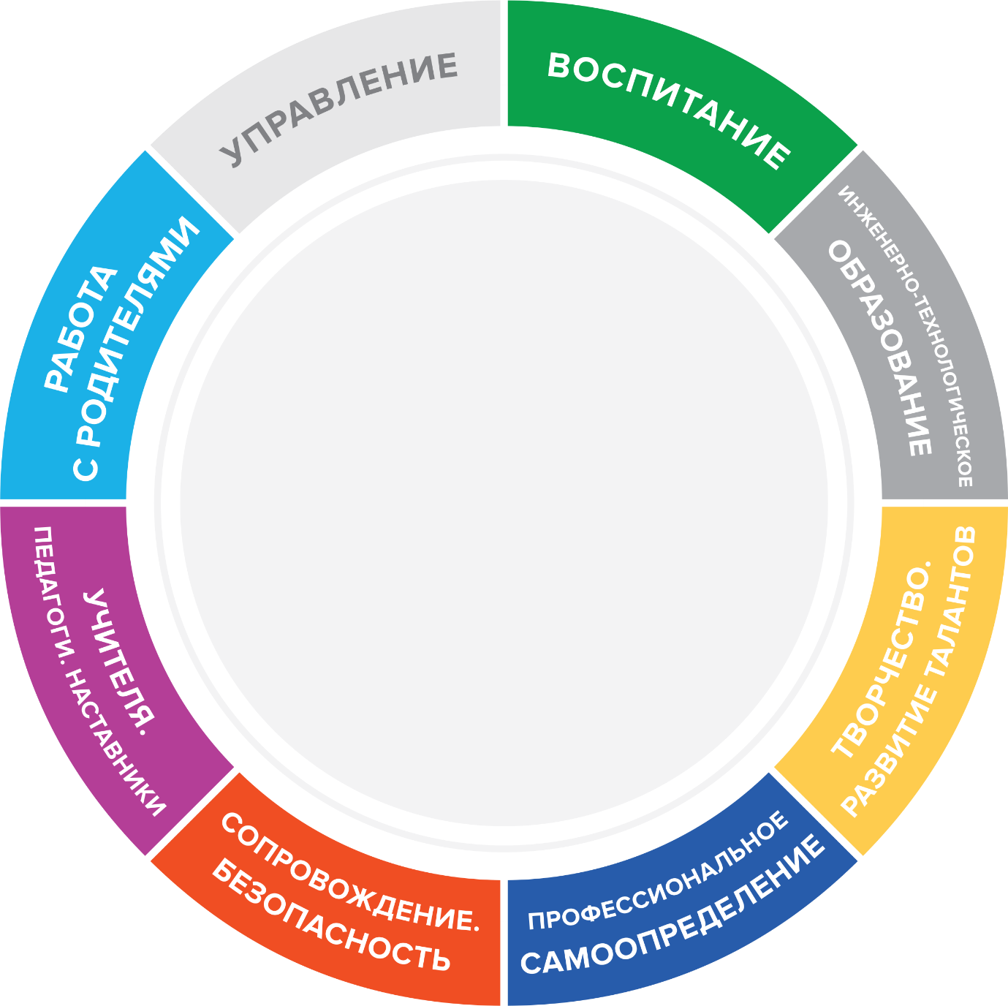
Архетипическая педагогика и ее реализация в процессе сказочной песочной терапии.
22-24 АВГУСТА
2024 ГОДА | ТОМСК
Грабенко Татьяна Михайловна
FORUM.TOIPKRO.RU/AVGUSTPRO VK.COM/AUGUSTPRO2024

Slide 2
Теория и практика архетипической педагогики.
Архетип - первообраз, оригинал, подлинник.
Архетип – это комплекс ярких, характерных черт, присущих определенным персонажам.
Архетип не имеет гендерных различий. Он свойственен и мальчикам и девочкам, мужчинам и женщинам.
Сказочные герои, герои мифов, легенд, былин и саг – яркие представители архетипических образов.

Slide 3
Предметом архетипической педагогики является специально организованный процесс, направленного эмоционального и социального развития, формирующий высокие компетенции адаптации.
Объектом – сказочные архетипы.
Субъектом – личность.

Slide 4
Сказочная песочная терапия. Основная идея.
История клиента – это комплекс событий, переживаний опыта, анализа и истории поиска продуктивных решений из сложившейся ситуации, в данный момент не приведших к желаемому результату.
История клиента – есть миф о его жизни, когнитивных, социальных, эмоциональных и духовных ресурсах.
Сделать этот миф продуктивным – задача сотворчества клиента и специалиста.

Slide 5
Метафора встречи в контексте сказочной песочной терапии
Вся наша жизнь – цепь событий, ведущих нас от открытия к открытию, от победы к победе.
Жизненный сценарий пишем и осуществляем мы сами, поэтому и несем ответственность за свою жизнь прежде всего перед самим собой Мы находимся на одном из этапов личностного развития, который тем или иным образом отражает этап развития сказочного сюжета. Наша задача распознать этот этап, принять его вызов, выйти из ловушки и постичь его урок. обеды к победе.

Slide 6
Методические аспекты сказочной песочной терапии.
Этапы развития сказочного сюжета по В.Я.Проппу
Неполная сказка Рождение героя Жизнь героя в отеческом доме Выход из дома Дорога Встреча с провокаторами и помощниками Обряды инициации. Встреча с открытым злом Борьба и победа Коронация и свадьба
Полная сказка
После борьбы и победы:
Путь к дому
Встреча cо скрытым злом
Гибель героя
Возрождение героя
Вход в родительский дом
Борьба и победа
Коронация и свадьба

Slide 7
ВОИН (ВОИТЕЛЬНИЦА)
Сильные воины отчаянно сражаются за свои территории, за первые места, командные и личные победы, для них – соревнование и борьба всегда являются основным двигателем личного роста и прогресса. Они энергичны, неутомимы, целеустремленны, когда знают цель и им понятен выигрыш.
Слабым воинам нужна помощь, поддержка, сильная команда, с которой они неизменно победят. Слабые воины всегда такую команду ищут, поддержки требуют, для победы используют манипулятивные техники, и их победы сомнительны.
Задача архетипической педагогики, развивая и поддерживая воинские энергии и стратегии формировать воина сильного, соизмеряющего свои действия с целью борьбы, имеющего кодекс чести, и несущего полную ответственность за результат.
«Сильный воин всегда направляет свою энергию во благо себе и другим»
«Не тот попадает в цель, кто долго метится, а тот, кто видит цель пронзенной»
«Для Воина важно развитие, поэтому он смело идет вперед, и если ему что-то мешает, он деликатно помехи устраняет»

Slide 8
КУПЕЦ (КУПЧИХА)
Сильный купец стремится к расширению и укреплению социальных и экономических связей. Он движим выгодой. Прекрасный коммуникатор, знает цену и словам и вещам, в меру щедр, благоразумен, рассчитывает на выгодное партнерство, легко находит помощников и компаньонов, заботится о соблюдении правил обмена, ценит взаимно обогащающую дружбу, прекрасно владеет навыками самопрезентации.
Слабый купец проявляется в устремлении получения чего – либо (некой выгоды) за счет другого. Он часто вероломно нарушает обязательства, и отзывает свои обещания. Понятия дружбы у него искажены, или отсутствуют вовсе, поскольку все окружение воспринимается только как объект для получения сиюминутной выгоды.
«Держись купца сильного, учись у него добру ,и благо тебе будет»
«Обмениваться благами – увеличивать доход»
«Главное богатство друзья, их приобретают, а не покупают»
«Любовью живут, а не продают и покупают»

Slide 9
КРЕСТЬЯНИН (КРЕСТЬЯНКА)
Сильный крестьянин склонен к монотонному, ежедневному труду, его двигателем является стремление к надежно обеспеченной стабильности. Он точно знает, что «терпение и труд все перетрут», а «курочка по зернышку клюет», что «капля камень точит». Поэтому надо трудиться, не лениться и тогда ты и горы свернешь, и звезды с неба достанешь и всегда благополучен и сыт будешь. Крестьянин хозяйственен, бережлив, расчетлив. Он лучший помощник в труде.
Слабый крестьянин тоже стремится к собственной обеспеченной стабильности, однако предпочитает поддержать идею перераспределения благ, а не обретения их собственным упорным и кропотливым трудом.
«Любой подвиг – это кропотливый труд»
«Достижения – итог ежедневного и монотонного труда»
«Тридцать минут в день формируют навык, возвращают здоровье, обеспечивают счастливое долголетие»
«Будешь уметь - будешь иметь!»

Slide 10
МОНАРХ (КОРОЛЕВА)
Сильный монарх -стремления к лидерству и управлению скрыть невозможно. Он свою власть завоевывает легко и удерживает ее долго, потому, что организовывая государство для себя, он очень внимателен к своему окружению (родным, друзьям, знакомым) и обеспечивает рядом с собой им дело по душе. Монарх задает сценарий и мягко регулирует правила игры на всех уровнях.
Слабый монарх эгоцентричен, деспотичен, капризен, стремится управлять всеми и всем, опираясь на слабые стороны всего окружения. Невыносимо быть под его началом, окружение его нестабильно, родные и близкие измотаны и обесточены такими взаимоотношениями.
«Собирая команду для игры и для дела, выбирай сильных и лучших, предложи им то, что они хотят обрести с тобой»
«Власть - это направленное внимание, это любовь»
«Создавая государство для себя, думай об удовлетворенности окружающих»
«Если ты заботишься о других, то позаботятся и о тебе»

Slide 11
МОНАХ (МОНАШКА)
Сильному монаху свойственно уединение, погружение в собственное пространство мысли, переживания, анализа, планирования. Этот архетип склонен к индивидуальной игре, а впоследствии и работе. Его основная потребность – обретение внутренней гармонии, вне зависимости от внешних обстоятельств. У маленького Монаха зреет та идея, которой он в дальнейшем посвятит свою деятельность, свою жизнь. Постигать мир он предпочитает самостоятельно.
Монах слабый проявится позднее и будет навязывать всем свои идеи, обещающие светлое гармоничное будущее, при определенных условиях, соблюдение которых неукоснительно и неоспоримо.
«Свой путь ты определяешь сам»
«То чего желаешь ты, знаешь только ты»
«Узнаешь себя – узнаешь Вселенную»
«Искать себя – искать в себе»
«Все для себя ты можешь сделать сам»

Slide 12
УЧИТЕЛЬ - УЧЕНИК
Сильный учитель-ученик– представляет собой вечный процесс развития. Насколько он силен, настолько интенсивнее и насыщеннее становится жизнь. Постоянно заряжен интересом к всему окружающему, находится в постоянном поиске.
Самое недопустимое, что может произойти , это родительская глухота к исследовательским потребностям ребенка.
«Отстань, надоел, что за глупые вопросы, ты видишь мама устала, что за чушь, ерунда какая-то …»,так взрослый непреднамеренно, но наверняка переводит своего наследника или ученика к слабому Учителю – Ученику, для которого становится важным некие догмы, установки, суждения, принятые в учет навсегда.
«Жизнь – интересное приключение, учись открывать ее тайны»
«Из всего неизвестного сначала берись за необходимое, без чего жить не можешь!»
«Мечтай смело и добывай знания, приводящие к мечте!»
«Задавай вопросы и себе и всем кто рядом! Выбирай красивые ответы!»

Slide 13
СЛУГА (СЛУЖАНКА)
Сильный слуга помогает слабому, и служит от доброго сердца. Такое служение в радость, так человек в служении становится и опытнее, и сильнее, и умнее. Создавая блага другим, укрепляемся в человечности, нравственности, созидательности. Важно не отвести протянутую руку помощи, а благодарно ее принять, постепенно в совместном труде, сформировать необходимые навыки.
Слабый слуга выбирает служение сильному, отнюдь не потому, что ему требуется помощь, а исключительно для того, чтобы удовлетворить собственную потребность , и служение в таком случае, мотивированно личными обстоятельствами.
«Служи по сердцу, оно в служении крепнет!»
«Кода протягиваешь руку помощи, не думай о благодарности от того, кого спасаешь. Тебя, спасет твоя благородная жизнь»
«Помогай, когда можешь, не можешь, позови того, кто сможет!»
«Мир не без добрых людей. Добрый человек – это ты!»

Slide 14
ШУТ (ШУТИХА)
Сильный шут показывает скрытые от многих смыслы, раскрывает многогранность мира, процессов, явлений. Шут высмеивает стериатипичость поведения. Его высказывания мудры и смешны одновременно, не каждый оценит высказанную им мысль, примет новый взгляд на событие. Однако, архетип Шута важнейший для развития личности.
Слабый Шут высмеивает человека, но не может справиться с обстоятельствами, которые и должны быть освоены, благодаря шутке.
«Смеешься над людьми – смеешься над собой, ведь ты такой - же человек!»
«Смейся над лужей, а не над тем, кто попал в нее!»
«Смех лечит тогда, когда он в помощь, а когда во вред, то убивает!»

Slide 15
Готова ответить на ваши вопросы.
Благодарю за ваше внимание и размышления.
Татьяна Михайловна Грабенко

